Slide 1
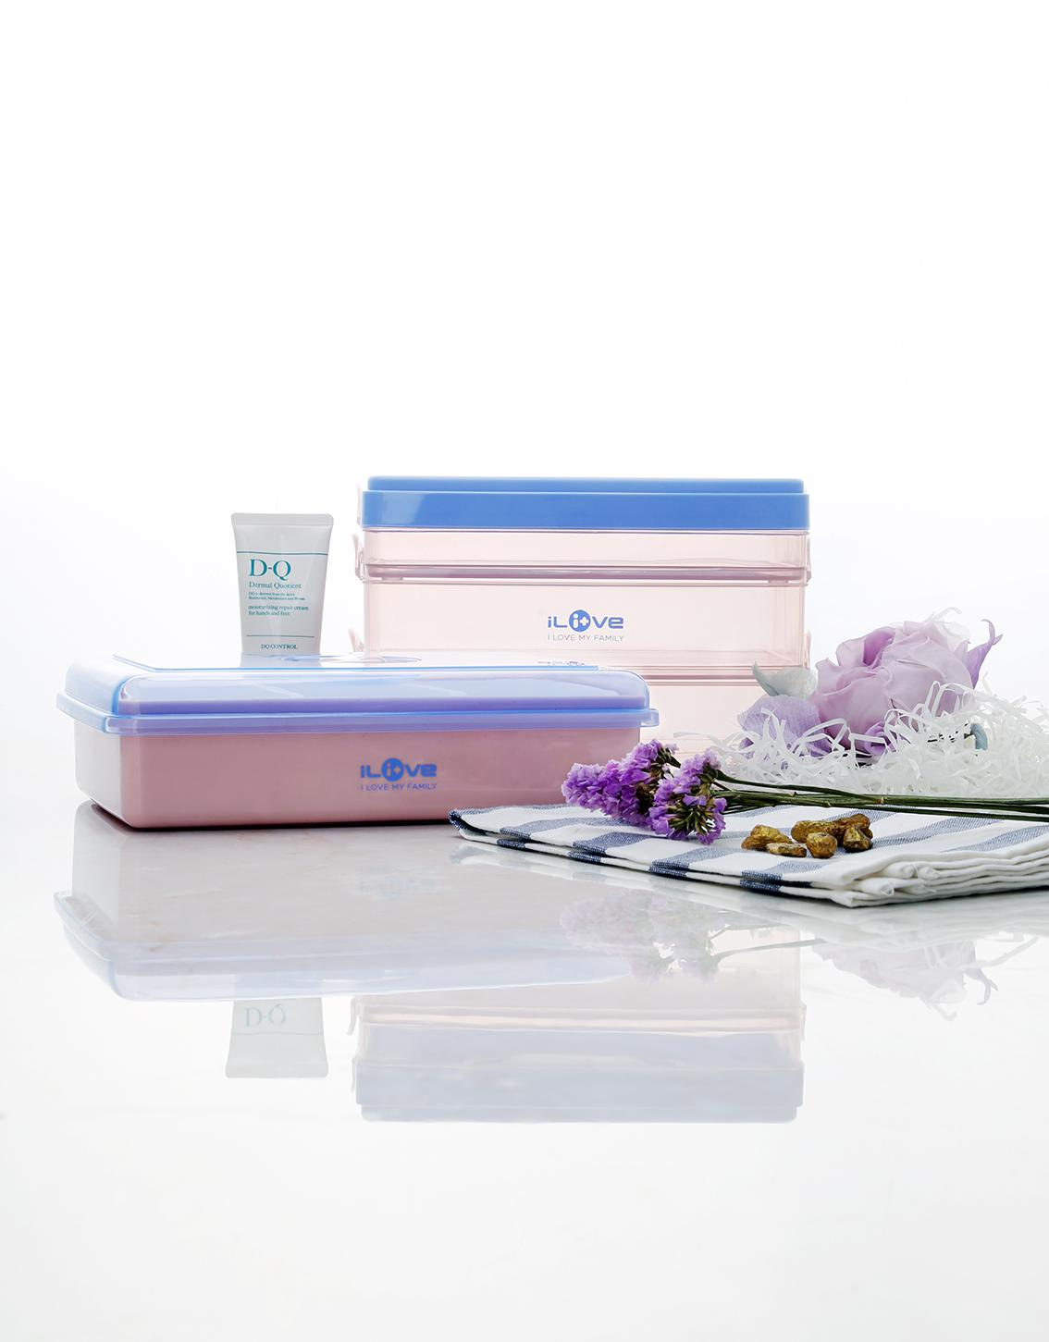



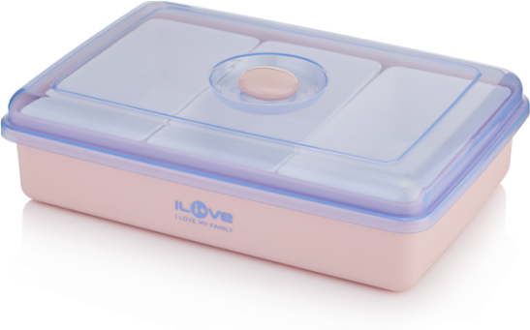
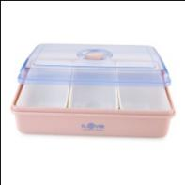
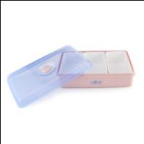
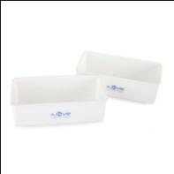
恬静又随意
优雅又可爱
精选品质，出众质感
LF-E068
雅士 三格储物盒
市场参考价：58.00
批发价：20.00
规格：26.5×8.5×7cm
材质：PP
装箱明细：24pcs/箱
·食品级PP材质，环保健康。
·透明可视盖，美观实用。
·三格储物盒与底盘可单独使用。

